Slide 1
第四讲 计算思维与程序设计
杨国才 教授
西南大学计算机与信息科学学院 软件学院

Slide 2
本讲的主要内容
什么是计算？
计算科学
计算思维
结构化程序的三种基本结构
程序设计的基本技术与方法

Slide 3
1.1什么是计算
【讨论】什么是计算？
【例1-1】杂货店老板上个月的结余是多少？
【例1-2】去年的平均气温是多少？
【例1-3】有四个嫌疑人：
a说："我不是小偷。"
b说："c是小偷。"
c说："小偷肯定是d。"
d说："c冤枉人！"
四人中有三人说的是真话，问到底谁是小偷？
请同学们总结什么是计算？
3

Slide 4
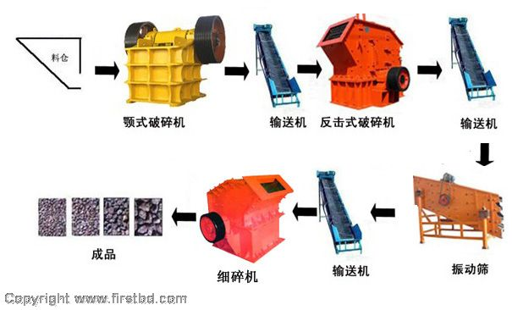
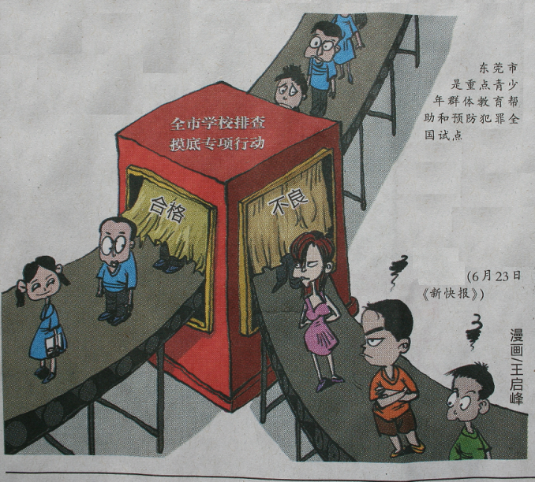
1.计算
计算（computation）是算法的执行，
从包含算法和输入数据的初始状态开始，经过一系列的中间状态，直到达到最终的目标状态的过程。
算法（algorithm）是由若干条指令组成的有穷序列。
4
Notes:
计算（computation）是算法的执行，从包含算法和输入数据的初始状态开始，经过一系列的中间状态，直到达到最终的目标状态的过程。而算法（algorithm）是由若干条指令组成的有穷序列。
一组可能的输入值和一组可能的输出值之间的映射关系称为函数（function），它使每个可能的输入被赋予单一的输出。对于一个给定的输入，确定其具体输出的值，这一过程称为函数的计算。对函数进行计算的能力非常重要，这是因为正是通过对函数的计算，问题才能得到解决。计算机科学的一个基本问题就是找到一种技术，并用其来计算用于求解问题的函数。

Slide 5
计算与产品的加工/生产过程有什么可比之处？
一组可能的输入值和一组可能的输出值之间的映射关系称为函数（function）。
它使每个可能的输入被赋予单一的输出。
对于一个给定的输入，确定其具体输出的值，这一过程称为函数的计算。
通过对函数的计算，解决问题。
计算机科学的一个基本问题就是找到一种技术，并用其来计算用于求解问题的函数。
y=f(x)
能不能确定，怎样确定加工过程，如何实现加工过程?
5
Notes:
计算和产品的生产：
相同：输入—加工—输出
不同计算加工的是数据、信息或符号。产品加工的是实物。

Slide 6
2.可计算和不可计算
如果一个函数，可以依据输入值和一定的计算步骤，来确定其输出值，则称其为可计算的（computable）；
而如果根据其输入找不到定义好的、一步一步的过程来确定其输出值，这样的函数称为不可计算的(uncomputable)
如果一个问题是可计算的，不管它有多复杂，总能制造出一种机器对其进行求解。
而如果问题是不可计算的，意味着它超出了机器的能力范围。
6
Notes:
可计算和不可计算的概念，见[美]J.Glenn Brookshear著.刘艺,等译. 计算机科学概论（第9版）. 人民邮电出版社,2007. p329

Slide 7
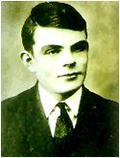
计算模型——图灵机
计算机科学和人工智能之父——阿兰.图灵（Alan Turing）1936年提出
用机器实现逻辑代码的执行，以模拟各种计算和逻辑思维过程——图灵机
纸带——存储器
读写头——输入输出装置
有限状态控制器——控制器、运算器、寄存器
状态、转移函数——计算机语言
纸带上的信息——程序
代码存储、计算机语言、编译

Slide 8
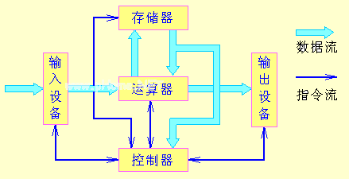
冯.诺依曼结构
现代计算机的体系结构
命令和数据以二进制的形式存储在存储器中
五大模块
8

Slide 9
科学思维
(1)科学就是整理事实，从中发现规律，作出结论（达尔文）
(2)理论科学、实验科学和计算科学作为科学发现三大支柱，正推动着人类文明进步和科技发展。
(3)一般而论，三种科学对应着三种思维：
理论科学 ←→ 理论思维： 理论思维又叫推理思维，以推理和演绎为特征，以数学学科为代表。
实验科学 ←→ 实验思维： 实验思维又叫实证思维，以观察和总结自然规律为特征，以物理学科为代表。
计算科学 ←→ 计算思维： 计算思维又叫构造思维，以设计和构造为特征，以计算机学科为代表。

Slide 10
计算思维的提出
2006年，美国卡内基·梅隆大学的Jeannette M. Wing（周以真）教授首先提出计算思维（Computational Thinking）的概念。
定义：运用计算机科学的基础概念进行问题求解、系统设计、以及理解人类行为等的一系列思维活动。
观点：源自数学思维和工程思维的计算机思维，与阅读、写作与算术能力一样，应成为人类的基本技能。强调：计算思维是“人的，不是计算机的思维”，“计算思维是人类求解问题的一条途径，但决非试图使人类像计算机那样去思考”。

Slide 11
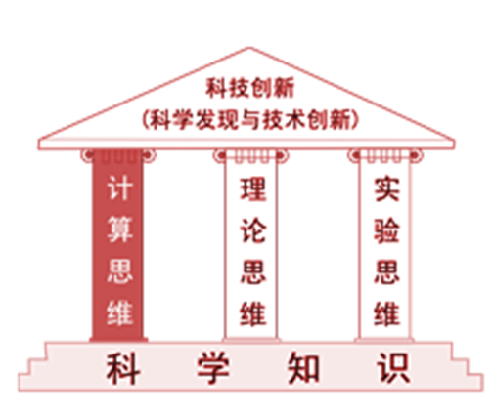

Slide 12
计算思维是与形式化问题及其解决方案相关的一个思维过程，其解决问题的表示形式应该能有效地被信息处理代理执行
17 November 2010 her research notes：CT: What and Why?
2010,Jan Cuny, Larry Snyder, and Jeannette M. Wing, “Demystifying CT for Non-Computer Scientists,” work in progress.
“CT is the thought processes involved in formulating problems and their solutions so that the solutions are represented in a form that can be effectively carried out by an information-processing agent .”
Informally, CT describes the mental activity in formulating a problem to admit a computational solution. The solution can be carried out by a human or machine, or more generally, by combinations of humans and machines.
CT is used in the design and analysis of problems and their solutions, broadly interpreted.
合理抽象 高效算法（算法思维角度）
合理建模 高效实施（工程思维角度）
NOT
CT==Computing
Computer literacy, i.e., how to use Word and Excel or even Google
Computer programming, i.e., beyond Java Programming 101
Notes:
demystify
基本释义
vt. 使非神秘化；阐明；启发

Slide 13
课程中的计算思维举例
（1）计算机与信息社会
◆从算盘到计算机的发展过程
是计算思维内容不断拓展的过程（从口诀到使用规则）
◆展示计算机的应用，培养计算思维的意识
了解计算机能做什么？只有想不到的，没有做不到的
（2）计算机系统
◆用抽象和分解来控制庞杂的任务和设计复杂的系统
◆Cache:预置和缓存的典型案例
◆多核处理器：并行编程的典型案例
（3）数据在计算机中的表示
◆ 计算机中表示问题的方法
（4）操作系统基础
◆ 计算思维解决了计算机自身问题的同时；
也可解决各种应用问题。

Slide 14
课程中的计算思维举例
（5）计算机网络基础与应用
◆ 协议分层，域名体系：复杂问题的分解
◆奇偶校验，csma/cd :冗余设计，系统恢复
◆ 从买参考书、泡图书馆到网上求解问题答案，标准的计算思维方法
◆ 从商店购物到网上购物，从开设实店到网上开店
（6）数据库技术基础
◆ 设计一个数据库，本身就是抽象和分解的过程

Slide 15
计算思维与问题求解
计算思维求解问题的手段：
抽象和自动化。
问题求解的步骤
问题抽象化的描述，问题表示(如何建立模型)
寻找解决方案，问题求解（如何设计算法）
计算机实现过程，效率（如何有效地求解）
现实问题的延伸

Slide 16
计算思维与问题求解
计算机问题求解与程序设计课程
(1)学习程序设计方法是理解计算机的最好途径。
(2)程序设计课程的内容也最能够体现语言级的问题求解方法。是计算思维能力培养的重要内容。
(3)对大多数非计算机专业的学生而言，学习程序设计的目的是学习计算机分析和解决问题的基本过程和思路。

Slide 17
计算思维不仅仅是程序设计
预置和缓存
小学生早晨去学校时，她把当天需要的东西放进背包；
回推
小男孩弄丢他的手套时，你建议他沿走过的路回寻；
多服务器系统的性能模型
在超市付账时你应当去排哪个队呢？
失败的无关性和设计的冗余性
为什么停电时你的电话仍然可用？

Slide 18
计算思维的应用领域
生物学
脑科学
化学
经济学
文学
艺术
社会学
管理学

Slide 19
什么是计算机算法？
算法的定义
定义一：算法是解决特定问题的求解步骤，在计算机中表现为指令的有限序列，并且每条指令表示一个或多个操作。
定义二：计算机算法是以一步接一步的方式来详细描述计算机如何将输入转化为所要求的输出的过程，或者说，算法是对计算机上执行的计算过程的具体描述。

Slide 20
什么是计算机算法？
算法的性质
（1）算法首先必须是正确的，即对于任意的一组输入，包括合理的输入与不合理的输入，总能得到预期的输出。如果一个算法只是对合理的输入才能得到预期的输出，而在异常情况下却无法预料输出的结果，那么它就不是正确的。
（2）算法必须是由一系列具体步骤组成的，并且每一步都能够被计算机所理解和执行，而不是抽象和模糊的概念。
（3）每个步骤都有确定的执行顺序，即上一步在哪里；下一步是什么，都必须明确，无二义性。
（4）无论算法有多么复杂，都必须在有限步之后结束并终止运行；即算法的步骤必须是有限的。在任何情况下，算法都不能陷入无限循环中。
一个问题的解决方案可以有多种表达方式；但只有满足以上4个条件的解才能称之为算法。

Slide 21
什么是计算机算法？
算法的特点
（1）有穷性。一个算法应包含有限的操作步骤，而不能是无限的。事实上“有穷性”往往指“在合理的范围之内”。如果让计算机执行一个历时1000年才结束的算法，这虽然是有穷的，但超过了合理的限度，人们不把他视为有效算法。
（2）确定性。算法中的每一个步骤都应当是确定的，而不应当是含糊的、模棱两可的。算法中的每一个步骤应当不致被解释成不同的含义，而应是十分明确的。也就是说，算法的含义应当是唯一的，而不应当产生“歧义性”。
（3）有零个或多个输入、所谓输入是指在执行算法是需要从外界取得必要的信息。
（4）有一个或多个输出。算法的目的是为了求解，没有输出的算法是没有意义的。
（5）有效性。 算法中的每一个步骤都应当能有效的执行。并得到确定的结果。

Slide 22
常用的算法描述方法
用自然语言表示算法
【例】求1＊2＊3＊4＊5
方法一
步骤1：先求1＊2，得到结果2。
步骤2：将步骤1得到的乘积2再乘以3，得到结果6。
步骤3：将6再乘以4，得24。
步骤4：将24再乘以5，得120。这就是最后的结果。

Slide 23
常用的算法描述方法
【例】求1＊2＊3＊4＊5
方法二：
P 用来存放当前计算的结果
i 用来存放下一个要计算的乘数
S1：使 p＝1
S2：使 i＝2
S3：使p* i，乘积仍放在变量 p 中，可表示为p * i → p
S4：使 i 的值加 1，即 i ＋1 → i
S5：如果 i 不大于5，返回重新执行步骤S3、S4、S5；
否则，算法结束。

Slide 24
常用的算法描述方法
用自然语言表示算法的优劣
优点：通俗易懂
缺点：文字冗长、容易出现“歧义性”；
描述包含分支和循环的复杂算法不方便。

Slide 25
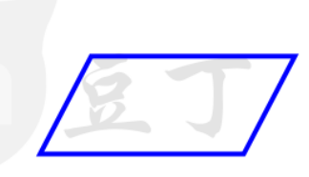
常用的算法描述方法
用传统流程图表示算法
1、流程图：利用几何图形框及文字说明代表各种不同性质的操作，用流程线来指示算法的执行方向来描述操作过程。
2、流程图构成常用符号：
开始 / 结束框
执行框
判断框
流程线
联系框
输入/输出框

Slide 26
用传统流程图表示算法
【例】有两个瓶子A和B，分别盛放醋和酱油，要求将它们互换(即A瓶原来盛醋，现改盛酱油，B瓶则相反)
方法一：用自然语言描述
方法二：用传统流程图表示
开始
S1：将醋倒入A瓶，酱油倒入B瓶;
S2：找来一个空瓶T；
S3：将A瓶中的醋倒入空瓶T中；
S4：将B瓶中的酱油倒入A瓶中；
S5：将T瓶中的醋倒入B瓶中, 完成。
醋→A ,酱油→B
定义变量T
A→ T
B→A
T→B
结束

Slide 27
用传统流程图表示算法
【例】 求 x 的绝对值。
开始
输入x
T
F
x≥0?
输出x
输出-x
结束

Slide 28
二、用传统流程图表示算法
开始
【例】 求1＊2＊3＊4＊5
1→p
S1：使 p＝1 ；
2→i
S2：使 i＝2 ；
p * i→p
S3：使 p * i，乘积仍放在变量 p 中，可表示为p* i →p ;
i +1→i
S4：使 i 的值加1，即 i ＋1→ i ;
Y
i ≤ 5?
S5：如果 i 不大于5，返回重新 执行步骤S3、S4、S5；否 则，算法结束。
N
输出 p
结束

Slide 29
常用的算法描述方法
程序的三种基本控制结构
（1）顺序结构
（2）选择结构（分支结构）
（3）循环结构
Notes:
语句是构造程序最基本的单位，程序运行的过程就是执行程序语句的过程。
程序语句执行的次序称之为流程控制（或控制流程）。
现实生活中的流程是多种多样的，如汽车在道路上行驶，既要顺序地应道路前进，碰到交叉路口时，驾驶员就需要判断是转弯还是直走，在环路上是继续前进，还是需要从一个出口出去等等。又比如，在生产线上的零件的流动过程，应该顺序地从一个工序流向下一个工序，但当检测不合格时，就需要从这道工序中退出，或继续在这道工序中再加工直到检测通过为止。因此，现实生活中的流程可以概括为下面几个方面： 1． 流程分支，一个流程到达一定点时，需要分为两个或多个分支继续进行。 2． 流程循环，或者可以说是重复不停地进行同一工作。 为此，C++流程控制语句相应地设置了if语句、switch语句、循环语句、break和continue语句。

Slide 30
程序的三种基本控制结构
（1）顺序结构
a
入口
A
A
B
B
b
出口
Notes:
语句是构造程序最基本的单位，程序运行的过程就是执行程序语句的过程。
程序语句执行的次序称之为流程控制（或控制流程）。
现实生活中的流程是多种多样的，如汽车在道路上行驶，既要顺序地应道路前进，碰到交叉路口时，驾驶员就需要判断是转弯还是直走，在环路上是继续前进，还是需要从一个出口出去等等。又比如，在生产线上的零件的流动过程，应该顺序地从一个工序流向下一个工序，但当检测不合格时，就需要从这道工序中退出，或继续在这道工序中再加工直到检测通过为止。因此，现实生活中的流程可以概括为下面几个方面： 1． 流程分支，一个流程到达一定点时，需要分为两个或多个分支继续进行。 2． 流程循环，或者可以说是重复不停地进行同一工作。 为此，C++流程控制语句相应地设置了if语句、switch语句、循环语句、break和continue语句。

Slide 31
程序的三种基本控制结构
（2）选择结构（分支结构）
a
入口
T
F
T
F
P
P
A
B
A
B
b
出口
Notes:
语句是构造程序最基本的单位，程序运行的过程就是执行程序语句的过程。
程序语句执行的次序称之为流程控制（或控制流程）。
现实生活中的流程是多种多样的，如汽车在道路上行驶，既要顺序地应道路前进，碰到交叉路口时，驾驶员就需要判断是转弯还是直走，在环路上是继续前进，还是需要从一个出口出去等等。又比如，在生产线上的零件的流动过程，应该顺序地从一个工序流向下一个工序，但当检测不合格时，就需要从这道工序中退出，或继续在这道工序中再加工直到检测通过为止。因此，现实生活中的流程可以概括为下面几个方面： 1． 流程分支，一个流程到达一定点时，需要分为两个或多个分支继续进行。 2． 流程循环，或者可以说是重复不停地进行同一工作。 为此，C++流程控制语句相应地设置了if语句、switch语句、循环语句、break和continue语句。

Slide 32
程序的三种基本控制结构
【例】 求 x 的绝对值。
开始
输入x
T
F
x≥0?
输出x
输出-x
结束

Slide 33
程序的三种基本控制结构
（3）循环结构
1）前测试型循环
a
入口
A
A
T
T
P
P
F
F
b
出口
Notes:
语句是构造程序最基本的单位，程序运行的过程就是执行程序语句的过程。
程序语句执行的次序称之为流程控制（或控制流程）。
现实生活中的流程是多种多样的，如汽车在道路上行驶，既要顺序地应道路前进，碰到交叉路口时，驾驶员就需要判断是转弯还是直走，在环路上是继续前进，还是需要从一个出口出去等等。又比如，在生产线上的零件的流动过程，应该顺序地从一个工序流向下一个工序，但当检测不合格时，就需要从这道工序中退出，或继续在这道工序中再加工直到检测通过为止。因此，现实生活中的流程可以概括为下面几个方面： 1． 流程分支，一个流程到达一定点时，需要分为两个或多个分支继续进行。 2． 流程循环，或者可以说是重复不停地进行同一工作。 为此，C++流程控制语句相应地设置了if语句、switch语句、循环语句、break和continue语句。

Slide 34
程序的三种基本控制结构
（3）循环结构
2）后测试型循环
a
入口
A
A
T
T
P
P
F
F
b
出口
Notes:
语句是构造程序最基本的单位，程序运行的过程就是执行程序语句的过程。
程序语句执行的次序称之为流程控制（或控制流程）。
现实生活中的流程是多种多样的，如汽车在道路上行驶，既要顺序地应道路前进，碰到交叉路口时，驾驶员就需要判断是转弯还是直走，在环路上是继续前进，还是需要从一个出口出去等等。又比如，在生产线上的零件的流动过程，应该顺序地从一个工序流向下一个工序，但当检测不合格时，就需要从这道工序中退出，或继续在这道工序中再加工直到检测通过为止。因此，现实生活中的流程可以概括为下面几个方面： 1． 流程分支，一个流程到达一定点时，需要分为两个或多个分支继续进行。 2． 流程循环，或者可以说是重复不停地进行同一工作。 为此，C++流程控制语句相应地设置了if语句、switch语句、循环语句、break和continue语句。

Slide 35
开始
【例】 求1＊2＊3＊4＊5（后测试）
1→p
S1：使 p＝1 ；
2→i
S2：使 i＝2 ；
p * i→p
S3：使 p * i，乘积仍放在变量 p 中，可表示为p* i →p ;
i +1→i
S4：使 i 的值加1，即 i ＋1→ i ;
Y
i ≤ 5?
S5：如果 i 不大于5，返回重新 执行步骤S3、S4、S5；否 则，算法结束。
N
输出 p
结束

Slide 36
程序的三种基本控制结构
开始
【例】 求1＊2＊3＊4＊5（前测试）
1→p
S1：使 p＝1 ；
2→i
S2：使 i＝2 ；
N
i ≤ 5?
S3：使 p * i，乘积仍放在变量 p 中，可表示为p* i →p ;
Y
p * i→p
S4：使 i 的值加1，即 i ＋1→ i ;
S5：如果 i 不大于5，返回重新 执行步骤S3、S4、S5；否 则，算法结束。
i +1→i
输出 p
结束

Slide 37
程序的三种基本控制结构
三种基本结构的共同特点：
只有一个入口。
只有一个出口。
结构内的每一部分都有机会被执行到。
结构内不存在“死循环”（即无终止的循环）。
由以上三种基本结构顺序组成的算法
结构，可以解决任何复杂的问题。
Notes:
语句是构造程序最基本的单位，程序运行的过程就是执行程序语句的过程。
程序语句执行的次序称之为流程控制（或控制流程）。
现实生活中的流程是多种多样的，如汽车在道路上行驶，既要顺序地应道路前进，碰到交叉路口时，驾驶员就需要判断是转弯还是直走，在环路上是继续前进，还是需要从一个出口出去等等。又比如，在生产线上的零件的流动过程，应该顺序地从一个工序流向下一个工序，但当检测不合格时，就需要从这道工序中退出，或继续在这道工序中再加工直到检测通过为止。因此，现实生活中的流程可以概括为下面几个方面： 1． 流程分支，一个流程到达一定点时，需要分为两个或多个分支继续进行。 2． 流程循环，或者可以说是重复不停地进行同一工作。 为此，C++流程控制语句相应地设置了if语句、switch语句、循环语句、break和continue语句。

Slide 38
示范实例
【例】某班共有30名学生参加一次考试，从键盘输入每个人的成绩，如果高于60分，则显示器输出为Passed；否则，输出Failed。另外，还要统计全班此次考试的平均成绩。
[ 分析 ] 使用的变量（数据）统计：
1）每个学生的成绩： score
2）总成绩： total
3）平均成绩： average
4）人数： num
5）循环控制变量： i

Slide 39
score 学生成绩
total 总成绩
average 平均成绩
num 人数
i 循环控制变量
1
开始
i≤num?
F
定义变量
score、total、 average、num、i
T
输入一个成绩给 score
i = 1
total = 0
num = 30
F
average = total / num
T
score≥60?
输出average
输出“Passed”
输出“Failed”
1
结束
total = total + score
i = i + 1

Slide 40
什么是结构化程序设计？
什么是结构化程序设计？
结构化程序设计的概念是由荷兰学者迪克斯特拉( E.W.dijkstra )于1969年提出的，他强调从程序结构和风格来研究程序设计。
结构化程序设计是一种进行程序设计的原则和方法，按照这种原则和方法可设计出结构清晰、容易理解、容易修改、容易验证的程序。即：结构化程序设计是按照一定的原则与原理，组织和编写正确且易读的程序的软件技术。

Slide 41
什么是结构化程序设计？
结构化程序设计的特征与风格
（1）按结构化程序设计方式构造的程序是一个结构化程序，即由三种基本控制结构：顺序结构、选择结构和循环结构构成。
（2）有限制地使用goto语句。
（3）借助于体现结构化程序设计思想的所谓结构化程序设计语言来书写结构化程序，并采用一定的书写格式以提高程序结构的清晰性，增进程序的易读性。

Slide 42
什么是结构化程序设计？
结构化程序设计的特征与风格（续）
（4）强调程序设计过程中人的思维方式与规律，是一种自顶向下的程序设计策略，它通过一组规则、规律与特有的风格对程序设计细分和组织。
对于小规模程序设计，它与逐步精化的设计策略相联系，即采用自顶向下、逐步求精的方法对其进行分析和设计；
对于大规模程序设计，它则与模块化程序设计策略相结合，即将一个大规模的问题划分为几个模块，每一个模块完成一定的功能。

Slide 43

什么是结构化程序设计？
小规模程序设计
【例】编写程序，打印九九表
1 1
2 2 4
3 3 6 9
4 4 8 12 16
5 5 10 15 20 25
6 6 12 18 24 30 36
7 7 14 21 28 35 42 49
8 8 16 24 32 40 48 56 64
9 9 18 27 36 45 54 63 72 81
* 1 2 3 4 5 6 7 8 9
自顶向下、逐步求精

Slide 44
什么是结构化程序设计？
1 1
2 2 4
3 3 6 9
4 4 8 12 16
5 5 10 15 20 25
6 6 12 18 24 30 36
7 7 14 21 28 35 42 49
8 8 16 24 32 40 48 56 64
9 9 18 27 36 45 54 63 72 81
* 1 2 3 4 5 6 7 8 9
开始
i = 1 ～ 9 循环
打印第 i 行
打印前 9 行
打印前 9 行
打印底行
j = 1 — i 循环
打印第 i * j
结束
打印行标 i
打印第 i 行数值
打印第 i 行数值
打印九九表
打印第 i 行

Slide 45
什么是结构化程序设计？
1 1
2 2 4
3 3 6 9
4 4 8 12 16
5 5 10 15 20 25
6 6 12 18 24 30 36
7 7 14 21 28 35 42 49
8 8 16 24 32 40 48 56 64
9 9 18 27 36 45 54 63 72 81
* 1 2 3 4 5 6 7 8 9
开始
打印“ * ”字
打印前 9 行
打印底行数值
打印底行
打印底行
结束
j = 1 ～ 9 循环
打印 j
打印九九表
打印底行数值

Slide 46
什么是结构化程序设计？
1 1
2 2 4
3 3 6 9
4 4 8 12 16
5 5 10 15 20 25
6 6 12 18 24 30 36
7 7 14 21 28 35 42 49
8 8 16 24 32 40 48 56 64
9 9 18 27 36 45 54 63 72 81
* 1 2 3 4 5 6 7 8 9
开始
i = 1 ～ 9 循环
打印行标 i
j = 1 ～ i 循环
打印第 i * j
打印“ * ”字
j = 1 ～ 9 循环
打印 j
结束

Slide 47
什么是结构化程序设计？
大规模程序设计
【例】学生管理信息系统
功能需求：
（1）用户管理：包括设置操作人员的口令和权限等
（2）基础数据管理：包括系别、专业、班级等
（3）学生档案管理：包括学籍档案、奖学金、奖惩记录等
（4）学籍变动管理：包括转专业、转系、退学、休学、转学、留级等
（5）成绩管理：包括考试安排、成绩、排名等
（6）数据库管理：数据的备份和恢复
模块化

Slide 48
结构化程序设计的基本概念
系统层次模块图：
权限验证
用户管理
基础数据管理
学生管理信息系统
学生管理
学生成绩管理
学籍变动管理
数据库管理

Slide 49
【例】用传统流程图分别表示下列问题的算法：
1、将100～200之间的素数打印出来。

Slide 50
开始
声明变量 n 、i
a
100 → n
2 → i
F
n <= 200?
N
i ≤
T
a
Y
Y
n被i整除
n是素数?
T
c
N
F
i + 1 → i
b
输出n
c
b
n=n+1
n不是素数
n是素数
结束

Slide 51
【例】用传统流程图分别表示下列问题的算法：
2、请给出标准体重计算程序的算法流程。
计算标准（理想）体重的方法：
北方人理想体重＝〔身高cm—150〕x0.6十50(kg)
南方人理想体重＝〔身高cm—150〕x0.6十48(kg)
如果是女性，还需要将标准体重减去2 公斤。

Slide 52
开始
声明变量height,weight,address,sex
输入身高,地域,性别→height,address,sex
N
是南方人吗?
Y
weight=(height-150)*0.6+50
weight=(height-150)*0.6+48
是女人吗?
N
Y
weight = weight-2
输出weight
结束

Slide 53
【例】用传统流程图分别表示下列问题的算法：
3、依次输入10个数，要求将其中最大的数打印出来。

Slide 54
开始
声明变量num，max，i=1
输入一个数 → max
i<=10?
N
Y
输入一个数 → num
输出max
num>max?
N
结束
Y
num → max
i +1 → i

Slide 55
总结
算法的概念与特征；
常用的算法表示方法；
用传统流程图表示算法的方法；
程序的三种基本结构。
什么是结构化程序设计
结构化程序设计的特征与风格
用结构化程序设计方法求解算法的方法

Slide 56
作业
1. 试述算法的特征。
2. 程序的基本控制结构有哪些？
3. 三种基本控制结构的共同特点是什么？
4.计算机中的数据存储在哪里？
5.你知道计算机可以处理的数据类型有哪些？
6.数据在程序中是如何表示（存储）的？
7.什么是变量？什么是常量？举例说明。
8.变量的实质是什么？其特点是什么？如何给变量赋值？

Slide 57
作业（续）
9. 假设有30人的班，请根据某门课程的得分输出某位同学的总评成绩。总评成绩的计算方法是：小于60分，则输出“不及格”；60-70分，则输出“及格”；70-80分，则输出“中等”；80-90分，则输出“良好”；90分及以上，则输出“优秀”。并计算该课程的平均成绩。请用流程图的方式设计该算法。
10.请用流程图的方式设计一个算法，采用埃拉托斯特尼筛法找出2-1000之间的所有素数。
11. 假设有n个整数（如下所示：n=8），采用相邻两个整数相比较（xi>xi+1），如果前一个大于后一个数据，则交换，否则继续下一相邻两个数据的比较；以此类推，直至所有相邻两个数据之间无交换为止。请用流程图的方式实现该算法。
例如：有8个整数56,89,23,30,45,14,60,35

Slide 58
Thank You !

